Slide 1

Архитектуры процессорных систем
Лекция 5. Архитектура RISC-V
Цикл из 16 лекций о цифровой схемотехнике, способах построения и архитектуре компьютеров

Slide 2
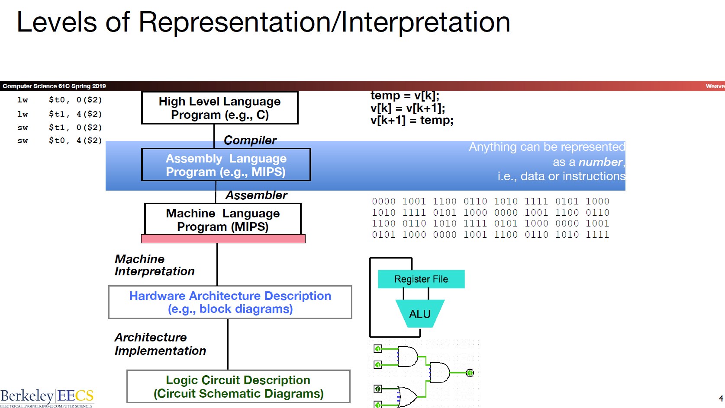

Slide 3
Instruction Set Architecture (ISA)
Система команд
Средства для выполнения команд
Форматы данных
Системы регистров
Способы адресации
Модели памяти

Slide 4






Instruction Set Architecture (ISA)

Slide 5
RISC-V
Пятое поколение ISA RISC, созданное в 2010 году исследователями из Беркли
Спецификация ISA доступна для свободного и бесплатного использования
Предназначена для использования в коммерческих и академических целях
Поддерживается общая растущая программная экосистема
Архитектура имеет стандартную версию, а также несколько расширений системы команд
Подходит для вычислительных систем всех уровней: от микроконтроллеров до суперкомпьютеров

Slide 6
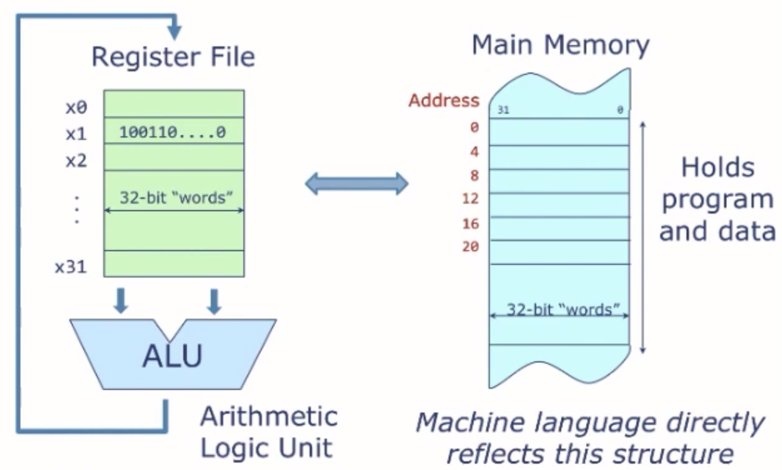
Модель процессора RISC-V
Регистровый файл
32 регистра общего назначения
Каждый регистр 32 бита
x0 = 0
Память
Каждая ячейка памяти имеет ширину 32 бита (1 слово)
Память имеет побайтовую адресацию
Адреса соседних слов отличаются на 4
Адрес 32 бита
Может быть адресовано 2^32 байт или 2^30 слов

Slide 7
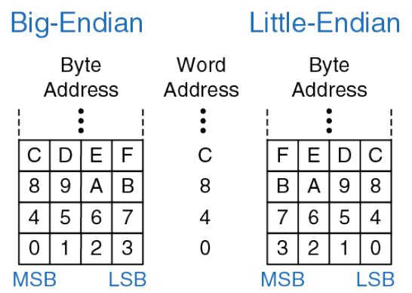
Побайтовая адресация памяти

Slide 8
Выровненный доступ к памяти
Address = 0x8
Read Word
B | A | 9 | 8

Slide 9
Выровненный доступ к памяти
Address = 0x5
Read Word
8 | 7 | 6 | 5

Slide 10
Выровненный доступ к памяти
Address = 0x8
Read Half
S | S | 9 | 8

Slide 11
Выровненный доступ к памяти
Address = 0xA
Read Half
S | S | B | A

Slide 12
Выровненный доступ к памяти
Address = 0x6
Read Byte
S | S | S | 6

Slide 13
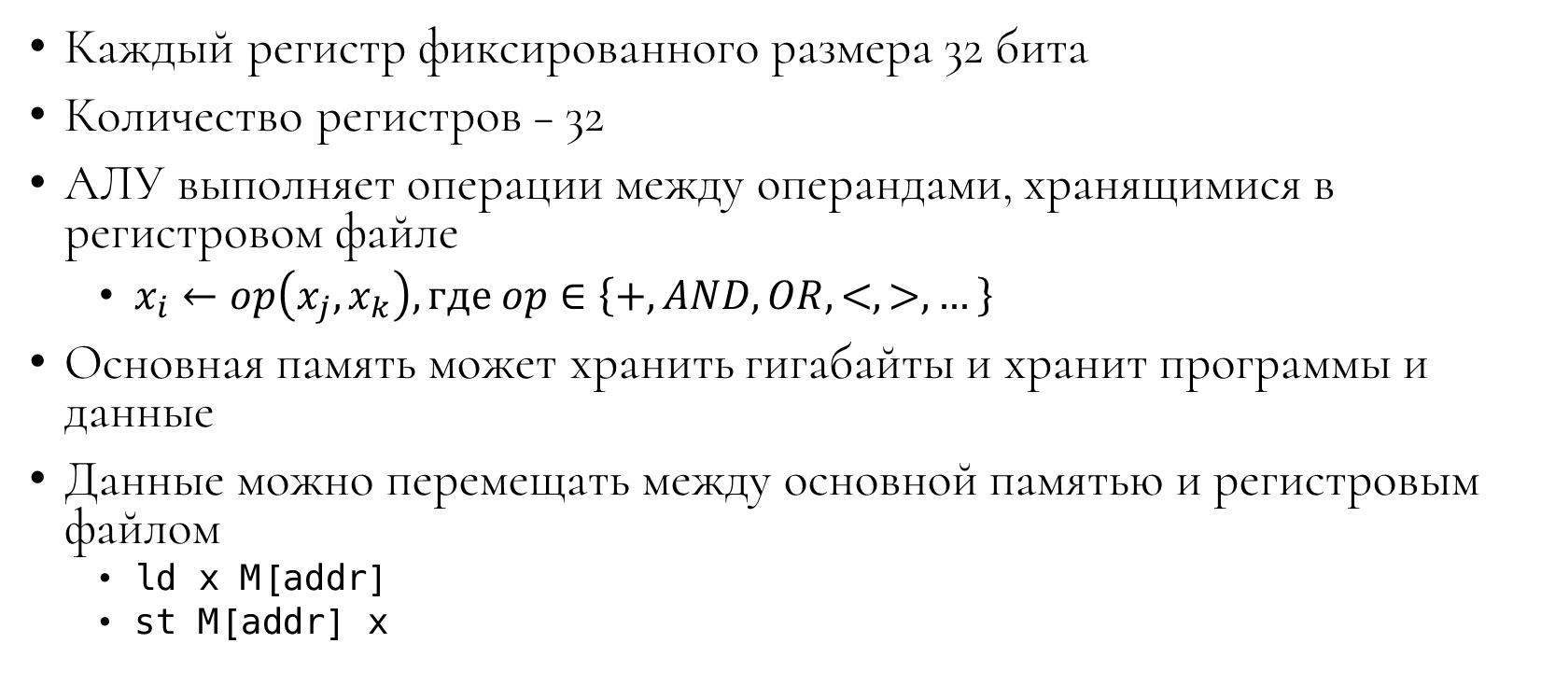
Структура процессора/Язык ассемблера
Каждый регистр фиксированного размера 32 бита
Количество регистров – 32
АЛУ выполняет операции между операндами, хранящимися в регистровом файле
$x_{i}←op\left(x_{j}, x_{k}\right), где op∈\left\{+,AND, OR,<,>,…\right\}$
Основная память может хранить гигабайты и хранит программы и данные
Данные можно перемещать между основной памятью и регистровым файлом
ld x M[addr]
st M[addr] x

Slide 14
ЯВУ vs язык ассемблера
Язык высокого уровня
Язык ассемблера
Примитивные арифметические и логические операции
Сложные типы и структуры данных
Сложная структура управления – условные операторы, циклы, процедуры
Не подходит для прямой реализации в аппаратном обеспечении
Примитивные арифметические и логические операции
Примитивные структуры данных – биты и числа
Инструкции передачи управления
Разработан для непосредственного размещения в аппаратуру (утомительное программирование)

Slide 15
RISC-V ISA: инструкции
Три типа операций
Вычислительные – выполняют арифметические и логические операции над операндами в регистрах
Загрузки и сохранения – перемещают данные между основной памятью и регистрами
Управления выполнением программой – изменяют ход выполнения программы (условные переходы, циклы)

Slide 16
Вычислительные инструкции
Арифметические, сравнения, логические и операции сдвига
Инструкции register-register
2 источника регистров операндов
1 регистр назначения
Формат записи: опер назнач, ист1, ист2
add x3, x1, x2 # x3 ← x1 + x2
slt x3, x1, x2 # if x1 < x2 then x3 = 1 else x3 = 0
and x3, x1, x2 # x3 ← x1 & x2
sll x3, x1, x2 # x3 ← x1 << x2
Арифметические | Сравнения | Логические | Сдвига
add, sub | slt, sltu | and, or, xor | sll, srl, sra

Slide 17
Инструкции register-immediate
Один операнд находится в регистре, второй – маленькая константа, закодированная в инструкции
Формат записи: опер назнач, ист1, константа
addi x3, x1, 3 # x3 ← x1 + 3
andi x3, x1, 3 # x3 ← x1 & 3
slli x3, x1, 3 # x3 ← x1 << 3
Формат | Арифметические | Сравнения | Логические | Сдвига
register-register | add, sub | slt, sltu | and, or, xor | sll, srl, sra
register-immediate | addi | slti, sltiu | andi, ori, xori | slli, srli, srai

Slide 18
Инструкции управления программой
Инструкции условного перехода
Формат записи: comp src1, src2, label
Сначала выполняется сравнение, чтобы определить произойдет ли переход src1 comp src2
Если результат сравнения True, то переход происходит, в противном случае исполняется следующая в памяти инструкция
Инструкция
Сравнение
beq | bne | blt | bge | bltu | bgeu
== | != | < | ≥ | < | ≥
a = 3
b = 8
if (a < b)
c = a + 1;
else
c = b + 2;
bge x1, x2, else
addi x3, x1, 1
beq x0, x0, end
else: addi x3, x2, 2
end:
x1 = a;
x2 = b;
c3 = c;

Slide 19
Инструкции безусловного перехода
jal: Безусловный переход с сохранением адреса возврата
Пример: jal x3, label
Место перехода определяется меткой label
label является смещением относительно текущей инструкции
Адрес возврата сохраняется в x3
jalr: Безусловный переход по значению из регистра с сохранением адреса возврата
Пример: jalr x3, 4(x1)
Место перехода определяется значением из регистра плюс смещение
Пример: Адрес перехода = x1 + 4
Можно перейти по любому 32-битному адресу

Slide 20
Вычисления значений из памяти
a = b + c
x1 ← load(Mem[b])
x2 ← load(Mem[c])
x3 ← x1 + x2
store(Mem[a]) ← x3
x1 ← load(0x4)
x2 ← load(0x8)
x3 ← x1 + x2
store(0x10) ← x3
Основная память
0x0
0x4
0x8
0xC
0x10
0x14
0x18
0x1C
0x20
…
b
c
a

Slide 21
Инструкции загрузки и сохранения (load and store)
Адрес указывается как пара <Базовый адрес, смещение>
Базовый адрес всегда располагается в регистре
Смещение задается маленькой константой
Формат записи: lw dest, offset(base) sw src, offset(base)
Язык ассемблера
Поведение
lw x1, 0x4(x0)
lw x2, 0x8(x0)
add x3, x1, x2
sw x3, 0x10(x0)
x1 ← load(Mem[x0 + 0x4])
x2 ← load(Mem[x0 + 0x8])
x3 ← x1 + x2
store(Mem[x0 + 0x10]) ← x3

Slide 22
Псевдоинструкции
Псевдонимы инструкций для упрощенного программирования на ассемблере
Псевдоинструкции
Инструкции ассемблера
mv x2, x1 addi x2, x1, 0
li x2, 3 addi x2, x0, 3
ble x1, x2, label bge x2, x1, label
beqz x1, label beq x1, x0, label
bnez x1, label bne x1, x0, label
j label jal x0, label

Slide 23
Регистры и память
Основная память
addi x1, x2, x3
mv x4, x3
lw x5, 0(x3)
lw x6, 8(x3)
sw x6, 0xC(x3)
x1 = 0x1C
Регистровый файл
0x0
0x4
0x8
0xC
0x10
0x14
0x18
0x1C
0x20
…
0x35
0x3
0x9
0x1
0x22
0x23
0x21
0x16
x4 = 0x14
x1
x2
x3
x4
x5
x6
x7
0x8
0x14
0x1C
x5 = 0x23
0x14
0x23
x6 = 0x16
0x16
0x16
Mem[x3+0xC] = 0x16

Slide 24
Работа с константами
Пример a = b + 3
Маленькая константа (12 бит) может быть передана через инструкцию
addi x1, x2, 3 # x1 = a, x2 = b
Пример a = b + 0x123456
Максимальный размер 12-битного числа в дополнительном коде это 2^11-1 = 2047 (0x7FF)
Можно использовать псевдоинструкцию li для загрузки больших констант
li x4, 0x123456
lui x4, 0x123
addi x4, x4, 0x456
x4 = 0x123000

Slide 25
Компиляция простых выражений
Пример на C
RISC-V ассемблер
int x, y, z;
…
y = (x + 3) | (y + 123456);
z = (x * 4) ^ y;
// x: x10, y: x11, z: x12
// x13, x14 – временное хранилище

Slide 26
Компиляция простых выражений
Пример на C
RISC-V ассемблер
int x, y, z;
…
y = (x + 3) | (y + 123456);
z = (x * 4) ^ y;
// x: x10, y: x11, z: x12
// x13, x14 – временное хранилище
addi x13, x10, 3

Slide 27
Компиляция простых выражений
Пример на C
RISC-V ассемблер
int x, y, z;
…
y = (x + 3) | (y + 123456);
z = (x * 4) ^ y;
// x: x10, y: x11, z: x12
// x13, x14 – временное хранилище
addi x13, x10, 3
li x14, 123456
add x14, x11, x14

Slide 28
Компиляция простых выражений
Пример на C
RISC-V ассемблер
int x, y, z;
…
y = (x + 3) | (y + 123456);
z = (x * 4) ^ y;
// x: x10, y: x11, z: x12
// x13, x14 – временное хранилище
addi x13, x10, 3
li x14, 123456
add x14, x11, x14
or x11, x13, x14

Slide 29
Компиляция простых выражений
Пример на C
RISC-V ассемблер
int x, y, z;
…
y = (x + 3) | (y + 123456);
z = (x * 4) ^ y;
// x: x10, y: x11, z: x12
// x13, x14 – временное хранилище
addi x13, x10, 3
li x14, 123456
add x14, x11, x14
or x11, x13, x14
slli x13, x10, 2

Slide 30
Компиляция простых выражений
Пример на C
RISC-V ассемблер
int x, y, z;
…
y = (x + 3) | (y + 123456);
z = (x * 4) ^ y;
// x: x10, y: x11, z: x12
// x13, x14 – временное хранилище
addi x13, x10, 3
li x14, 123456
add x14, x11, x14
or x11, x13, x14
slli x13, x10, 2
xor x12, x13, x11

Slide 31
RISC-V инструкции
Вычислительные
Register-register op dest, src1, src2
Register-immeliate op dest, src1, const
Загрузки и сохранения
lw dest, offset(base)
sw src, offset(base)
Управления
Безусловный переход jal label и lalr register
Условный переход comp src1, src2, label
Псевдоинструкции

Slide 32
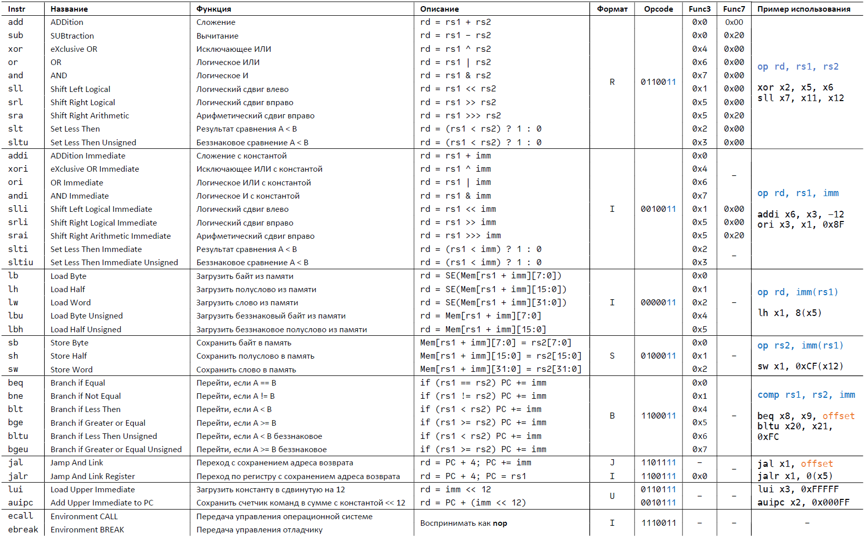

Slide 33
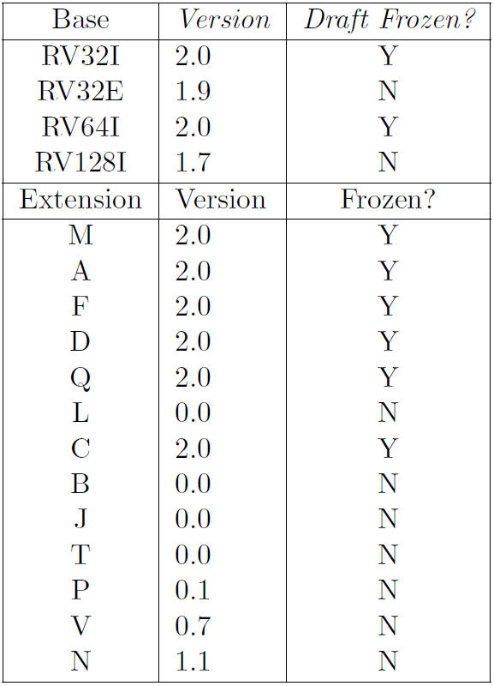
RISC-V расширения

Slide 34
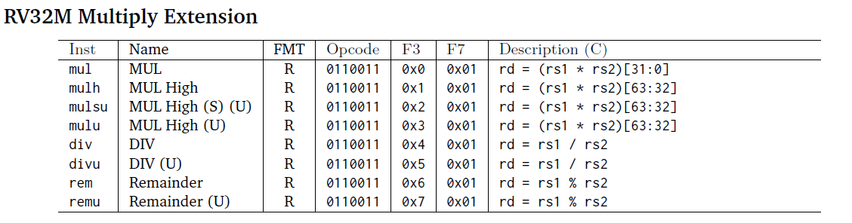
RISC-V расширения

Slide 35
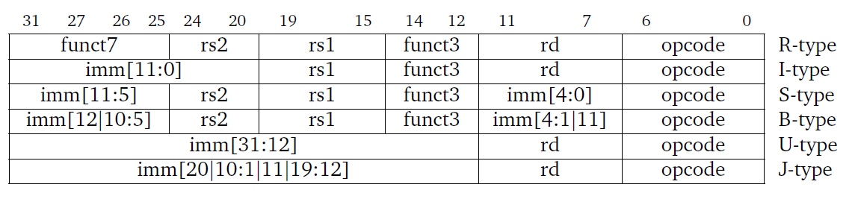
Кодирование инструкций RISC-V

Slide 36
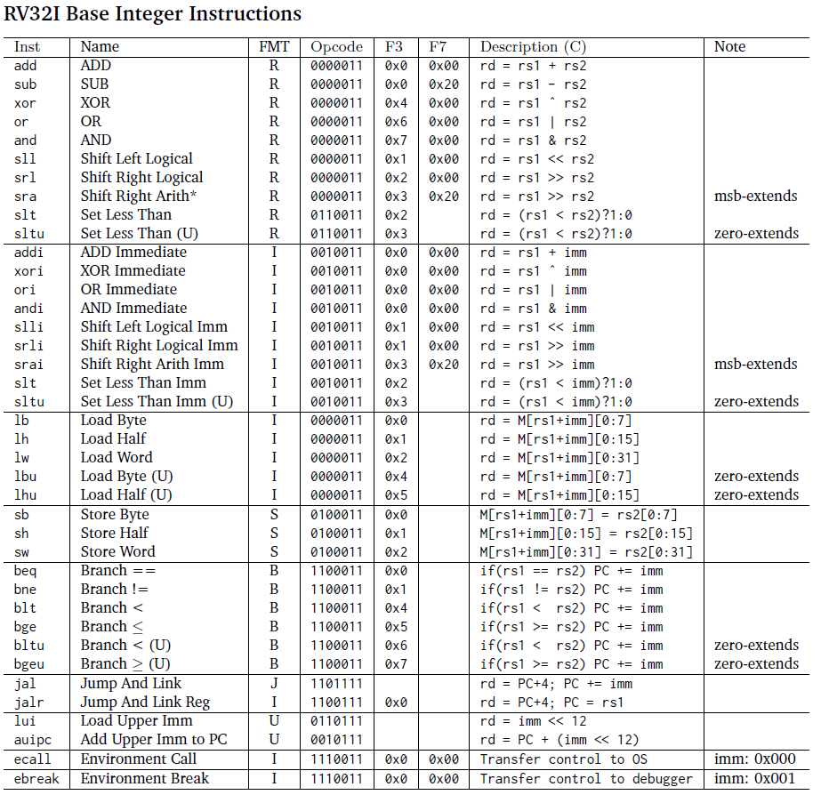




Кодирование инструкций RISC-V
and x1, x2, x3
0x00317083

